Slide 1
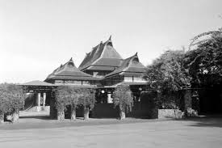
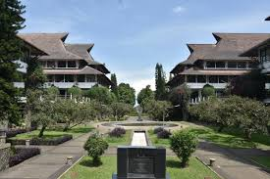
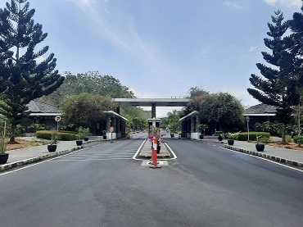
Filsafat Teknologi
Histori, Esensi, Eksistensi, dan Masa Depan Teknologi

Slide 2

Bagian

Slide 3
Bagian dan Sesi Filsafat Teknologi
No | Bagian | Bab / Tema / Sesi
1 | Pendahuluan: Esensi dan Histori | 1, 2, 3, 4
2 | Ontologi: Esensi Teknologi | 5
3 | Epistemologi Teknologi | 6, 7, 8
4 | Ontologi Eksistensial Teknologi | 9, 10, 11
5 | Aksiologi dan Etika Teknologi | 12, 13, 14, 15

Slide 4
Bab / Tema / Sesi

Slide 5
Tema-Tema Filsafat Teknologi
No | Bab / Tema / Sesi | Keterangan
1 | Pendahuluan: Esensi dan Histori Teknologi | Definisi awal; keragaman perspektif; pandangan Plato dan Aristo; pandangan Aljabar, Farabi, Ghazali; pandangan Descartes, Bacon, Newton; pandangan Heidegger, Habermas, dan Derrida.
2 | Teknologi Kontemporer: Optimisme AI | Pragmatisme, biopower, pandangan singularitas Kurzweil.
3 | Ketidakpastian Teknologi: Waspada Resiko Teknologi | Resiko teknologi, senjata, actor jahat, dominasi, dampak lingkungan, pandangan Hinton Bapak AI
4 | Keterbatasan Teknologi: Pandangan Skeptis | Manipulasi potensi teknologi, imposibilitas, pandangan Acemoglu, pandangan Chomsky.
5 | Ontologi Teknologi: Perspektif Esensial | Kajian esensial pandangan Heidegger, Derrida, Stiegler, Ellul, Simondon

Slide 6
Tema-Tema Filsafat Teknologi (2)
No | Bab / Tema / Sesi | Keterangan
6 | Epistemologi Teknologi: Perspektif Posfenomenologi | Pandangan Don Ihde, teknologi media, teknologi hermeneutika, sistem kehidupan dunia.
7 | Kajian Kritik Teknologi | Pandangan Marcuse, Habermas, Hardt, Yuk Hui
8 | Kajian Otonomi Manusiawi | Pandangan fenomenologi Sartre, otonomi imajinasi, otonomi ekonomi, otonomi politik; pandangan Cornel West.
9 | Ontologi Teknologi: Perspektif Eksistensial | Pandangan Fourfold Heidegger, pandangan mesin memori Derrida, studi kasus teknologi terkini.
10 | Teknologi sebagai Manifestasi Sang Nyata | Pandangan Laruelle, teknologi particular, sains generic, cloning transcendental, manifestasi Sang Nyata.

Slide 7
Tema-Tema Filsafat Teknologi (3)
No | Bab / Tema / Sesi | Keterangan
11 | Ontologi Diferensiasi dan Harmoni Teknologi | Dahir-batin; awal-akhir; anugerah-terpilih; mati-hidup.
12 | Aksiologi dan Etika Teknologi | Utilitarianisme, deontology, dan etika karakter.
13 | Rekayasa Eksistensial dan Esensial | Kajian keragaman proses rekayasa; bioteknologi, penjelajahan angkasa luar.
14 | Wirausaha Teknologi | Prospek teknologi untuk peradaban.
15 | Studi Kasus: Bom Atom, AI, Bahasa, Uang, Institusi | Perdebatan dan dialog pro kontra teknologi

Slide 8
Kajian Kritis AI
Bagian | Bab / sub Bagian | Keterangan
1 | AI Update Pasca ChatGPT 1.1 Perkembangan AI Generatif 1.2 Prospek dan Resiko AI 1.3 Kajian Filosofi AI | AI (akal imitasi/ artificial intelligence) berkembang pesat sejak peluncuran ChatGPT akhir 2022. Bagian ini membahas fenomena mutakhir AI serta dasar-dasar filosofis AI.
2 | Kajian Kritis AI Terkini 2.1 Pandangan 5 Paradigma 2.2 Kajian Esensi Teknologi AI 2.3 Kajian Pemikir Kontemporer | Masyarakat luas terpesona oleh prospek AI. Bagian ini mengkaji AI secara kritis melalui 5 paradigm; melalui wawasan pemikir terdahulu semisal Heidegger, Derrida, dan Ellul; melalui wawasan pemikir masa kini semisal Kurzweil, Hinton, dan Chomsky.
3 | Rekomendasi Solusi AI 3.1 Narasi AI 3.2 Solusi Personal 3.3 Solusi Sosial | Fokus merumuskan beberapa solusi: mengembangkan alternative narasi tentang AI; mengembangkan solusi personal bagi setiap warga; dan mengembangkan solusi social politik.

Slide 9
TeriMa Kasih
Matur Suwun
Thank You

